Slide 1
Fundusze Europejskie
w Gminie Goraj

Slide 2
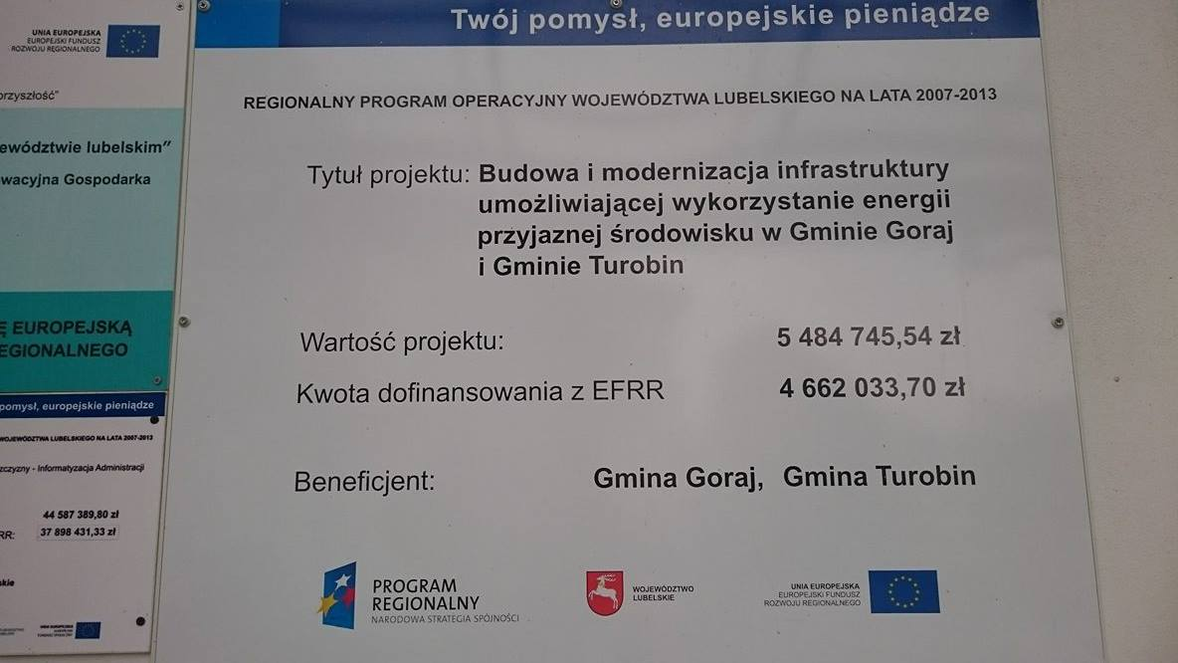
Lampy hybrydowe

Slide 3
Lampy hybrydowe
Całkowity koszt zadania dla gminy Goraj wynosi 2 260 683,63 zł, w tym dofinansowanie z UE to ok. 85 proc.

Slide 4
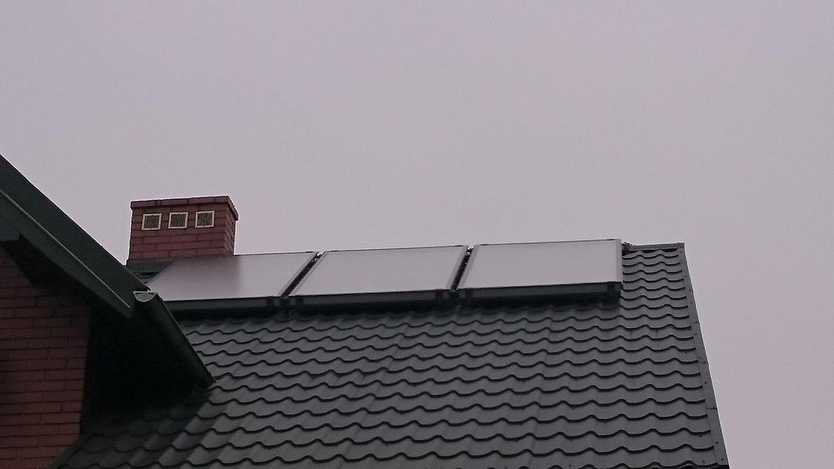
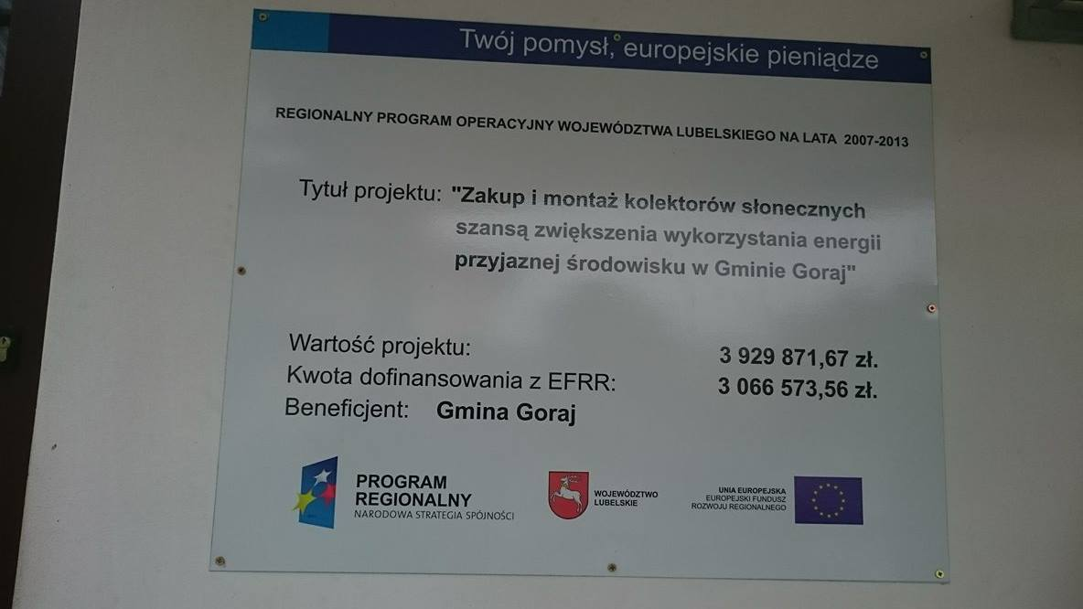
Solary

Slide 5
Solary
Projekt Gminy Goraj pn.”Zakup i montaż kolektorów słonecznych szansą zwiększenia wykorzystania energii przyjaznej środowisku w Gminie Goraj” otrzymał dofinansowanie w ramach konkursu Regionalnego Programu Operacyjnego Województwa Lubelskiego, Działania 6.2 Energia przyjazna środowisku który miał miejsce w 2012 roku. Kwota inwestycji wynosi 4 521 085,99 zł. W ramach projektu 340 budynków prywatnych na terenie gminy Goraj zostało wyposażonych w instalacje solarne. Jedna instalacja zainstalowana została na budynku użyteczności publicznej.

Slide 6
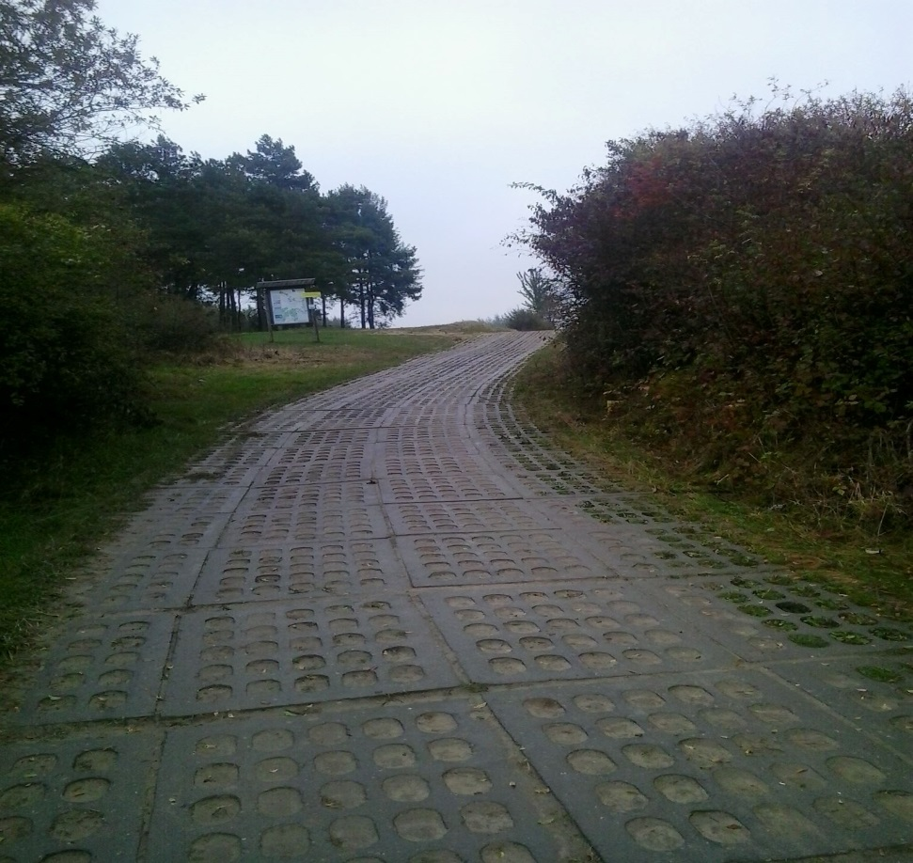
Drogi powodziowe

Slide 7
Projekt pn.: „Odnowa centrum miejscowości Goraj” w ramach działania „Odnowa i rozwój wsi” objętego Programem Rozwoju Obszarów Wiejskich na lata 2007-2013.
W ramach tego projektu wykonano:
- chodnik przy ul. Frampolskiej
- chodnik przy ul. Dymitra Gorajskiego
- chodnik na Rynku 600-lecia
- plac przy ul. Bednarskiej
- plac zabaw zabaw przy Szkole Podstawowej w Goraju
- tereny zieleni na Rynku 600-lecia
Całkowita wartość projektu - 552 678,66 zł
Środki z budżetu gminy - 214 954,66 zł
Środki zewnętrzne - 337 724,00 zł

Slide 8
Projekt ten realizowany jest w ramach Regionalnego Programu Operacyjnego Województwa Lubelskiego, osi priorytetowej IV: Społeczeństwo informacyjne
W ramach tego projektu :
- zakupiono sprzęt komputerowy wraz z oprogramowaniem dla Urzędu Gminy Goraj oraz jednostek organizacyjnych tj.: GOPS, GZEAS, GOK, ZGK,
- wyposażono Urząd Gminy w elektroniczny obieg dokumentów,
- utworzono Telecentrum w Wólce Abramowskiej wraz ze stanowiskiem pracy dla osoby niepełnosprawnej,
- w Urzędzie Gminy zamontowano modem Wi-Fi umożliwiający korzystanie na terenie urzędu z bezprzewodowego internetu,
- uruchomiono usługę radiowego internetu dla mieszkańców Gminy Goraj,
- przy budynku urzędu został zainstalowany infomat, umożliwiający korzystanie z internetu,
- utworzono nową stronę Gminy Goraj- eportal, dzięki której można uzyskiwać informacje na temat naszej gminy oraz składać wnioski do tut. urzędu za pomocą internetu (e-urząd)
Całkowita wartość projektu- 753 425,96 zł
Środki z budżetu gminy- 113 013,90 zł
Środki zewnętrzne- 640 412,06 zł

Slide 9
Projekt pn.: "Kształtowanie obszaru przestrzeni publicznej w miejscowości Wólka Abramowska" w ramach działania "Odnowa i rozwój wsi" objętego Programem Rozwoju Obszarów Wiejskich na lata 2007-2013.
W ramach tego projektu wykonano:
- chodnik w miejscowości Wólka Abramowska
- plac przed remizą OSP
- boisko sportowe
Całkowita wartość projektu - 222 755,60 zł Środki z budżetu gminy - 86 867,60 zł Wartość dofinansowania - 135 888,00 zł

Slide 10
Przygotowali
Patryk Kapica
Szymon Czajka

